Slide 1
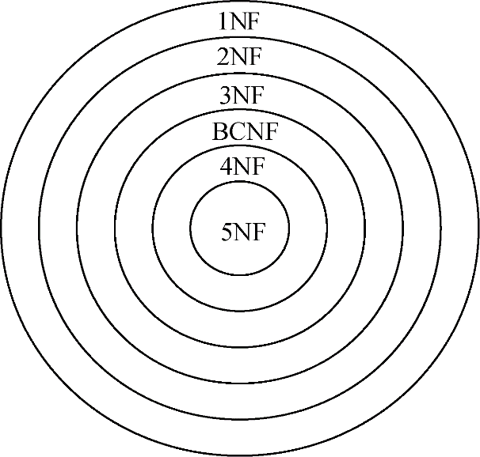
范式（续）
各种范式之间存在联系：
某一关系模式R为第n范式，可简记为R∈nNF。
一个低一级范式的关系模式，通过模式分解（schema decomposition）可以转换为若干个高一级范式的关系模式的集合，这种过程就叫规范化（normalization）。
*

Slide 2
EXAMPLES
[EX1] C（Cno，Cname，Pcno）
C∈3NF
C∈BCNF
[EX2] S（Sno，Sname，Sdept，Sage）
Suppose the relation s has two keys:Sno，Sname
S∈3NF。
S ∈ BCNF
An Introduction to Database System

Slide 3
An Introduction to Database System
［EX3］SJP（S，J，P）
FD：（S，J）→P；(J，P）→S
（S，J）AND（J，P）are candidate keys
SJP∈3NF，
SJP∈BCNF

Slide 4
规范化小结（续）
关系模式规范化的基本步骤
1NF
↓ 消除非主属性对码的部分函数依赖
消除决定因素 2NF
非码的非平凡 ↓ 消除非主属性对码的传递函数依赖
函数依赖 3NF
↓ 消除主属性对码的部分和传递函数依赖
BCNF
图6.8 规范化过程
*

Slide 5
最小函数依赖
定义6.15 如果函数依赖集F满足下列条件，则称F为一个极小函数依赖集，亦称为最小依赖集或最小覆盖。
（1）F中任一函数依赖的右部仅含有一个属性。
（2）F中不存在这样的函数依赖X→A， 使得F与
F-{X→A}等价。
（3）F中不存在这样的函数依赖X→A， X有真
子集Z使得F-{X→A}∪{Z→A}与F等价。
即F中的函数依赖均不能由F中其他函数依赖导出
F中各函数依赖左部均为最小属性集（不存在冗余属性）
*

Slide 6
最小函数依赖
[例6.12] 考察6.1节中的关系模式S<U,F>，其中：
U={Sno, Sdept, Mname, Cno, Grade}，
F={Sno→Sdept, Sdept→Mname, (Sno,Cno)→Grade}
F是最小覆盖
F ' ={Sno→Sdept, Sno→Mname, Sdept→Mname,
(Sno,Cno)→Grade, (Sno,Sdept)→Sdept}
F '不是最小覆盖
因为：F '- {Sno→Mname} 与 F '等价
F '- {(Sno,Sdept)→Sdept} 也与F '等价
*

Slide 7
最小函数依赖
*
求F极小依赖集的过程
① 用分解的法则，使F中的任何一个函数依赖的右部仅含有一个属性；
② 去掉多余的函数依赖：从第一个函数依赖X→Y开始将其从F中去掉，然后在剩下的函数依赖中求X的闭包X+，看X+是否包含Y，若是，则去掉X→Y；否则不能去掉，依次做下去。直到找不到冗余的函数依赖；
③去掉各依赖左部多余的属性。一个一个地检查函数依赖左部非单个属性的依赖。例如XY→A，若要判Y为多余的，则以X→A代替XY→A是否等价？若A 属于 (X)+，则Y是多余属性，可以去掉。

Slide 8
最小函数依赖
*
[例6.13] F={A→B, B→A, B→C, A→C, C→A}
F的最小依赖集：
F_{m1}= {A→B, B→C, C→A}

Slide 9
最小函数依赖应用
基于最小函数依赖集分解成3NF，并保持函数依赖 （课本198）：
1. 求最小函数依赖集
2. F中未出现的属性单独一个表{U0，F0}
3. 根据最小函数依赖集中的关系分解，每个关系分解为一个表
4. 若Ui包含在Uj中，去掉Ui
如： U={A，B，C，D，E }，F = {AB →C，B →D，D →E，C →B }， 分解为3NF 为 R1（A，B，C） R2（B，D） R3（D，E）
若要求同时保持函数依赖 和无损连接，确定码X是否存在一个表里面 （参考P199），如果未存在，添加一个码的表
*

Slide 10
最小函数依赖应用
*
基于最小函数依赖集分解成BCNF，并保持无损链接分解（参考课本199）：
1. 先按照上页步骤分解为3NF
2. 若某个表Ui不属于BCNF，原因是存在关系 X->A，则， XA分解为一个表，Ui-A 剩余属性一个表。
如： U={A，B，C，D，E }，F = {AB →C，B →D，D →E，C →B }， 分解为3NF 为 R1（A，B，C） R2（B，D） R3（D，E）
R1 不属于BCNF， 分解为 （C，B），（A，C）

Slide 11
最小函数依赖应用
假设有一个名为参加的关系，该关系有属性：职工（职工名）、工程（工程名）、时数（花费在工程上的小时数）和工资（职工的工资）；一个参加记录描述一个职工花费在一个工程上的总时数和他的工资；另外，一个职工可以参加多个工程，多个职工可以参加同一个工程(用A、B、C、D分别代表属性职工、工程、时数和工资)。请回答如下各问题：
关系：R(A, B , C, D ), F { A B--→C, A B--→D, BC--→D}
1) 确定这个关系的关键字；AB
2） 计算该关系上函数依赖集的最小覆盖。
F { A B→C, BC→D}
3) 将该关系分解成尽可能高的范式，并指明是第几范式？
分解为 BCNF， R1{ A，B，C} R2{B C D}

